Slide 1
Y86
Pipeline
陈中钰
16级 计算机科学技术学院

Slide 2
目录
制作
过程
代码
实现
界面
制作
程序
展示
个人
感想

Slide 3
制作过程
A

Slide 4
制作过程
编程
看书
室友
界面
debug

Slide 5

制作过程
DDL

Slide 6
代码实现
B

Slide 7

代码实现
语言
平台
资料
C & C++
Microsoft Visual Studio 2015 Community
《深入理解计算机系统基础》
&
pipe-full.hcl

Slide 8
基本信息
1. 小端法
2. 构造内存映射
3. 使用了大量的struct、大量转换函数
4. 多文件

Slide 9
代码框架
交互
sequential
update
main()
input
posedge clock
five stages
control update
output

Slide 10
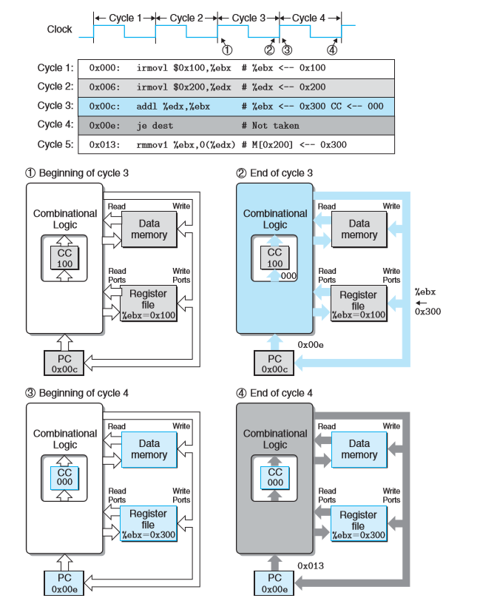
sequential update
CC
sequential
update
registers
memory

Slide 11
five stages
执行顺序
write back
传值方向
W
memory
F
M
five stages
execute
decode
D
E
fetch

Slide 12

control update
write back
memory
control update
(bubble & stall)
execute
decode
fetch

Slide 13
功能实现
stall、转发、加载冒险、避免控制冒险
halt、nop、rrmovl、cmov、irmovl、rmmovl、mrmovl、opel、jxx、call、ret、pushl、popl
流水线冒险
2
异常处理
1
3
指令
特殊控制、流水线控制等
4
输入格式
二进制文件
十六进制文件

Slide 14
界面制作
C

Slide 15
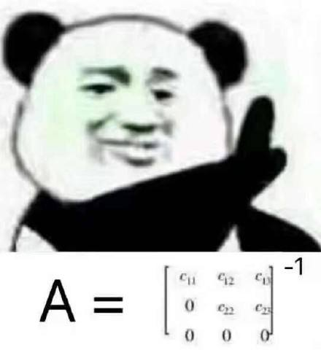

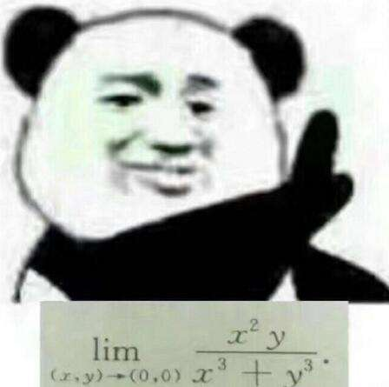
不存在三连

Slide 16

界面制作

Slide 17
界面制作
尝试一：随便输出
尝试四：动态显示
乱
1
4
乡村disco->双缓存显示
尝试二：规整表格
2
发展阶段
5
尝试五：添加颜色
整齐
不存在的
3
6
尝试三：shell、gdb
尝试六：添加功能
复杂
多文件输入、速度等

Slide 18
程序展示
D

Slide 19
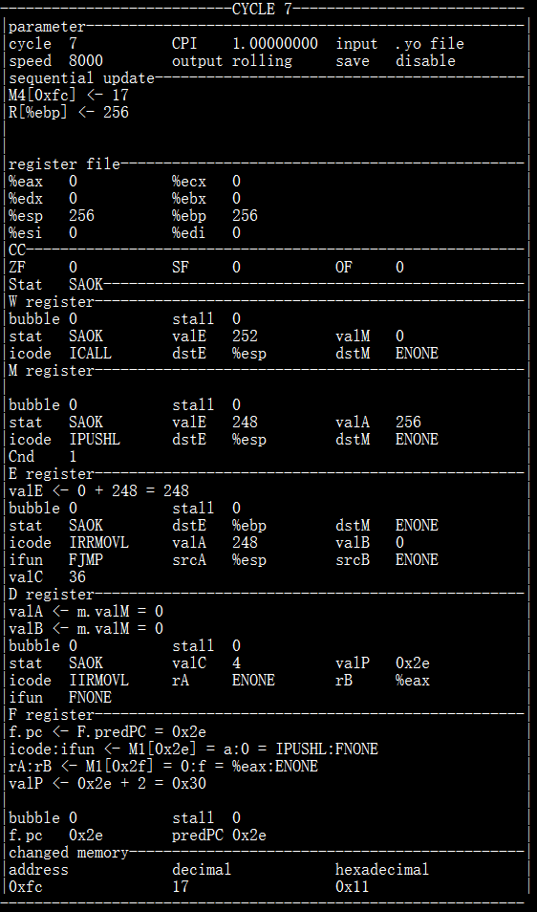
程序展示

Slide 20
个人感想
E

Slide 21
个人感想
学习
大工程
成就感
熬夜
界面

Slide 22














致谢
老师
室友
同学
自己

Slide 23
THANK YOU

Slide 24


